Slide 1
PTQ techniques
2025년 6월 04일
Low-bit Model Quantization for Deep Neural Networks: A Survey
Vision transformers on the edge: A comprehensive survey of model compression and acceleration strategies
Sunghyun Lee, Suhak Lee, Suhyeon Lee
Department of Computer Engineering

Slide 2
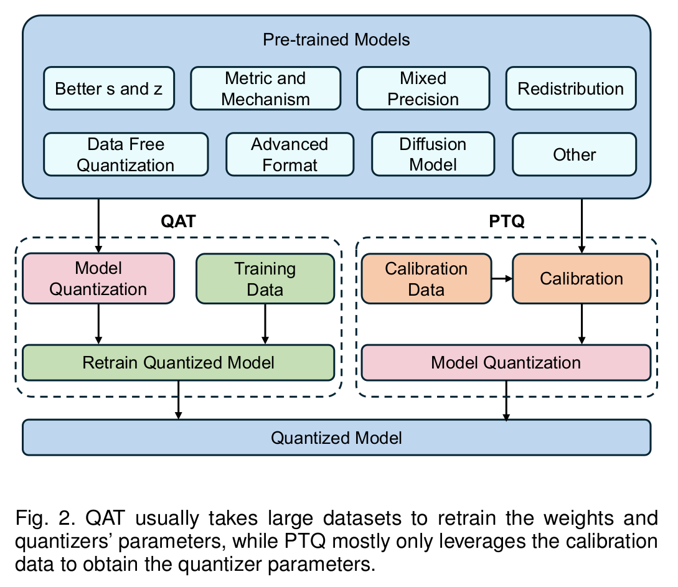
PTQ vs QAT
PTQ
Small Calibration data로 각 layer의 quantizer parameters를 정함
QAT
STE(Straight-Through Estimator)로 인해 역전파가 가능해져서 quantization을 하면서 다시 모델을 학습
원래 Training Data를 다시 사용해서 model parameters 와 quantizer parameter를 조정
최근에는 PTQ 안에서도 STE를 활용해서 quantizer parameters를 조정하는 등, PTQ와 QAT의 경계가 흐려지고 있음

Slide 3
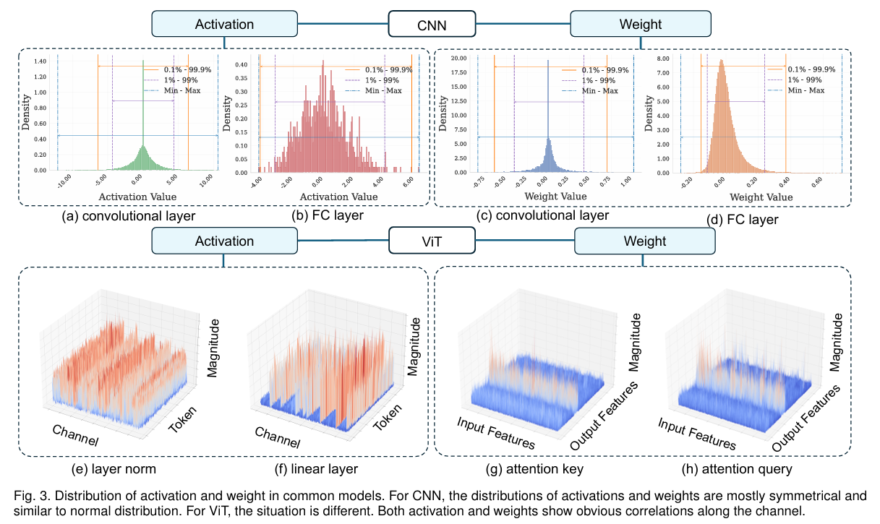
ViT의 bottleneck
CNN은 Activation과 Weight 모두 정규 분포에 가까움
ViT
Activation에서는 특정 채널에만 높은 값이 드러남
Weight에서는 입력과 출력 feature 사이 특정 패턴 존재
⇒ ViT 전용 양자화 전략이 필요

Slide 4
PTQ techniques
Redistribution - PTQ4SAM
Better s and z
Mixed Precision
Integer-only PTQ

Slide 5
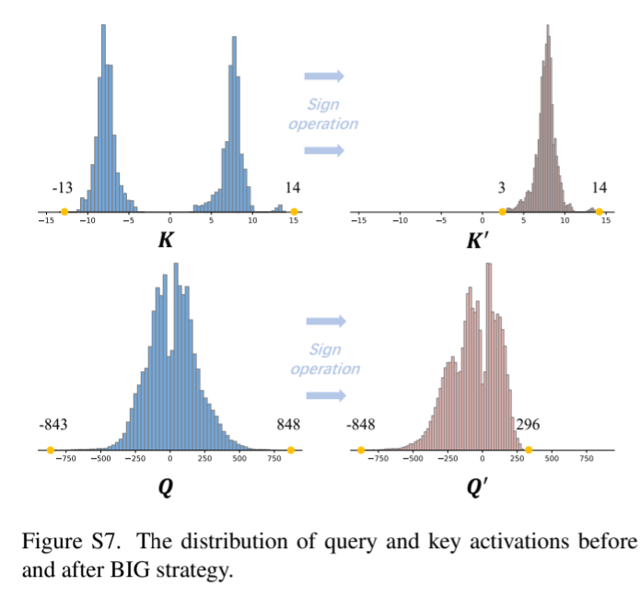
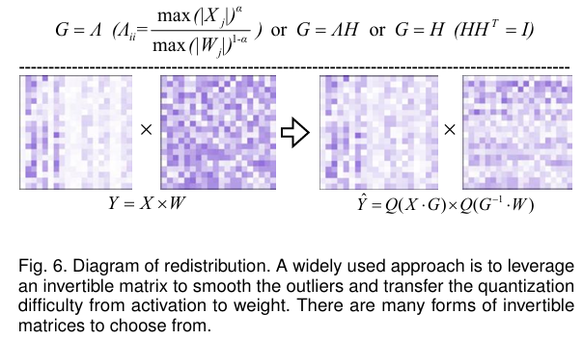
Redistribution - PTQ4SAM
Quantization process 중 weights와 activations 분포를 조정함으로써 outlier의 부정적인 효과 완화
Redistribution의 핵심 : weights와 activation 분포를 flatten하게 만들어 quantization process 중에 loss of precision을 줄임(PTQ4SAM)

Slide 6


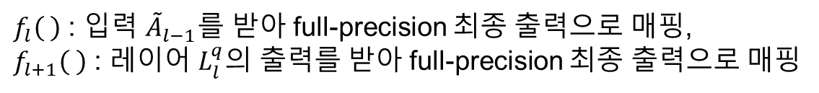
Better s and z
MREM
$\hat{f}$ : 양자화된 FFN 출력 , f : full-precision 출력
PD-Quant
$f_{l}\left( \right)$ : 입력 ${\tilde{A}}_{l−1}$를 받아 full-precision 최종 출력으로 매핑,
$f_{l+1}\left( \right)$ : 레이어 $L_{l}^{q}$의 출력를 받아 full-precision 최종 출력으로 매핑
최적의 quantization range와 scale factor를 결정하는 데 있어 MSE, EMA과 같은 common quantization metric들은 정확하지 않음
Quantization loss: 양자화된 모델과 원래의 모델(full-precision) 사이를 측정하는 손실, 재학습 없음
Task Loss : 전체 모델 성능(예측 결과 기반)을 반영하여 s 와 z를 조정, 학습 데이터를 일부 사용해서 finetuning

Slide 7
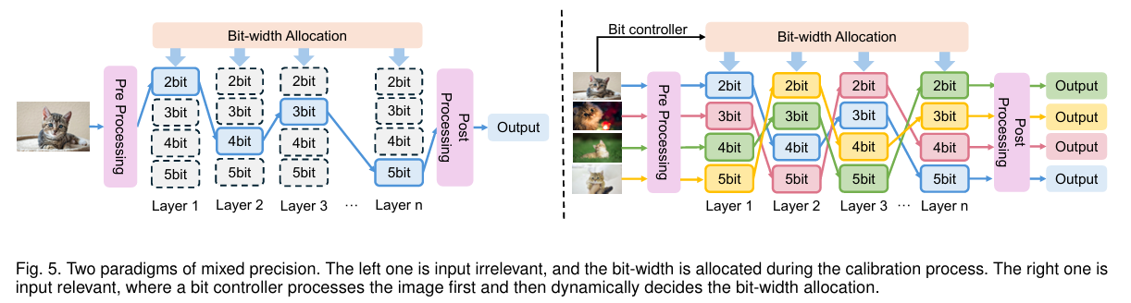
Mixed Precision
Mixed Precision : 각 layer마다 최적의 비트 수를 효율적으로 할당
Input irrelevant: 입력에 상관없이 비트를 고정하는 방식
Input relevant : 입력에 따라 비트를 동적으로 바꾸는 방식
Ex: Mix-QSAM

Slide 8
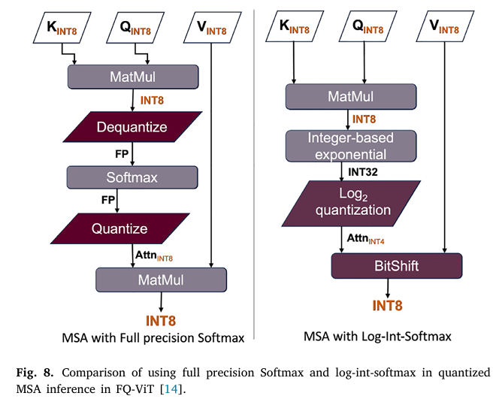
Integer-only PTQ
초기의 PTQ는 dequantization를 통한 FP32 정밀도에 의존했으나, 최근 방법들은 ViT에 대해 fully integer-only quantization을 도입
모델 전체의 연산 그래프를 오직 정수 연산 또는 BitShift만 사용하도록 변환
특히, LayerNorm, Softmax, GELU와 같은 비선형 계층을 양자화할 경우, 정확도 손실이 심각하게 발생하는 문제를 해결에 집중

Slide 9
Challenge and future direction
Combination Between Compression Methods
Quantization를 pruning / low-rank decomposition와 결합
Pruning : 파라미터 수 감소, 메모리 사용량과 계산 효율 증가
Low-rank decomposition : 가중치 행렬을 low-rank 행렬로 근사, 모델을 추가적으로 압축함
2. Hardware accelerator
* Accelerator : 고정된 비트 폭의 텐서만 지원 → 메모리 사용 비효율 발생
제시된 해결 방법
Sparsity-aware accelerator architecture : compressed sparse row(CSR) encoding, zero-skipping logic
하드웨어 자원 중복 없이 mixed-precision execution: bit-level reconfigurable compute units
ViT acceleration을 위한 math-based accelerating techniques : TT-ViT, TT-MLP
3. Utilizing NAS for inference and compression parameter search
* NAS(Neural Architecture search)를 사용하여 quantization 전략을 자동화하지만 특정 하드웨어에 맞춰 특화 (예: HAQ, APQ) 또는 CNN architecture에만 제한(예: ProxylessNAS)
앞으로의 연구
이러한 접근법을 ViT 및 attention 기반 구조에 확장

